Slide 1
5° BÁSICO
Unidad N°1
La diversidad geográfica de Chile
OBJETIVO:
Investigar, describir y ubicar los riesgos naturales que afectan a su localidad, como sismos, maremotos, inundaciones, derrumbes y volcanismo, e identificar formas en que la comunidad puede protegerse (OA 12)

Slide 2
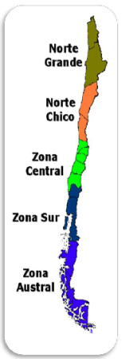
Contenidos revisados en clases anteriores
Zonas Naturales de Chile
Chile es un país que se caracteriza por tener una variedad de paisajes a lo largo del territorio ya que atraviesa todas las zonas climáticas. Por este motivo presenta diferentes tipos de climas, vegetación y fauna, además encontramos distintas formas de vida según se viva en la zona norte, zona central o zona sur del país.
El territorio chileno se ha dividido en cinco zonas naturales
1. Norte Grande
2. Norte Chico
3. Zona Central
4. Zona Sur
5. Zona Austral

Slide 3
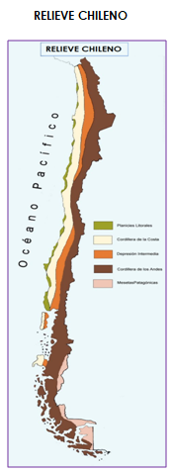
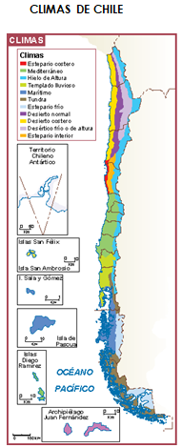
Contenidos revisados en clases anteriores
Las macroformas de Chile son
Cordillera de los Andes
Depresión Intermedia
Cordillera de la Costa
Planicies Litorales
Los principales climas de Chile son:
Desértico
Estepárico
Mediterráneo
Templado lluvioso
Marítimo
Estepárico frío
Tundra

Slide 4
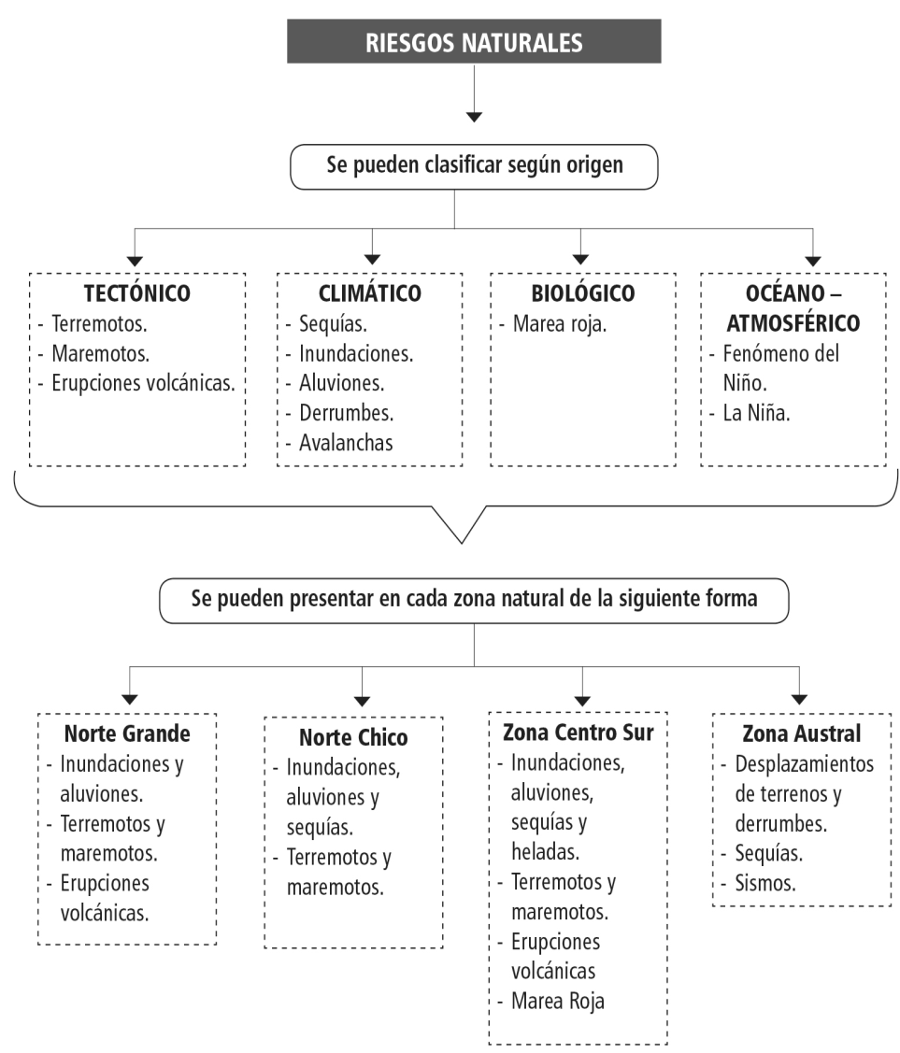
Riesgos naturales en chile
Un riesgo natural es la probabilidad, pequeña o grande, de que la población de una zona sufra un daño o una catástrofe como consecuencia de un proceso natural.
Es decir los riegos naturales son provocados por la naturaleza sobre el ser humano y el medio ambiente.
Se clasifican según su origen en:
- Tectónico
- Climático
- Biológico
- Océano/Atmosférico
Por el contrario, los riesgos antrópicos son riesgos provocados por la acción del ser humano sobre la naturaleza.
como la contaminación ocasionada en el agua, el aire y el suelo, la deforestación o los incendios, entre otros.

Slide 5
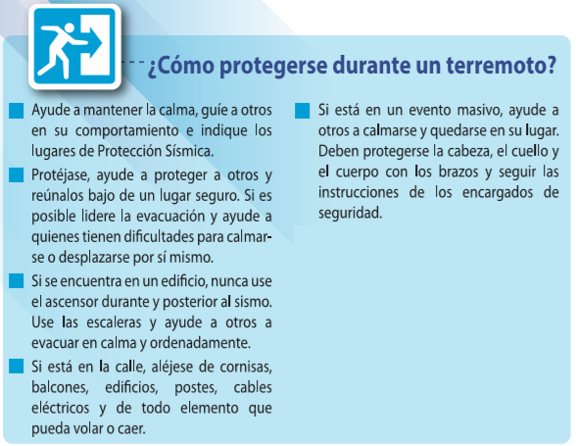
Riesgos naturales en chile

Slide 6
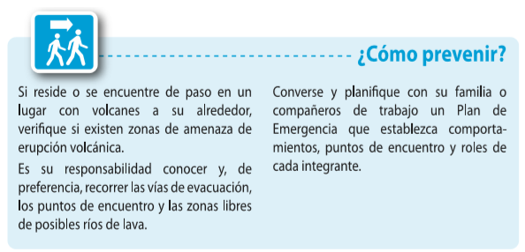
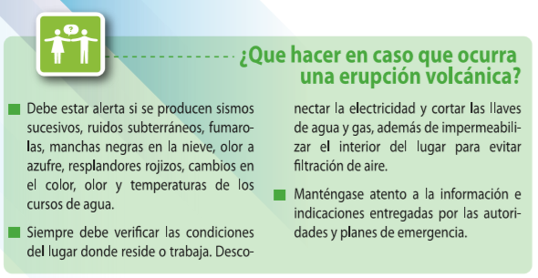
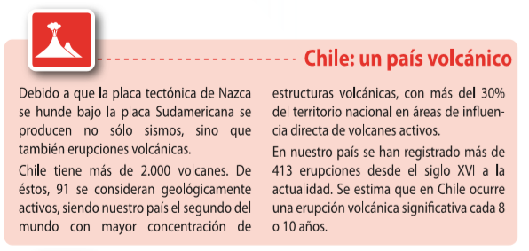
Riesgos naturales en chile

Slide 7
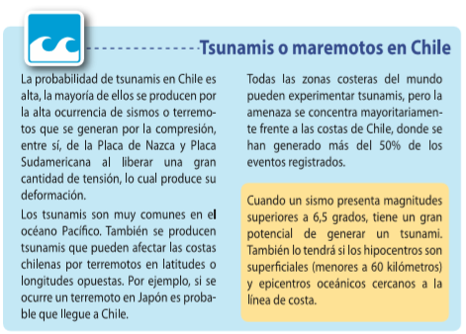
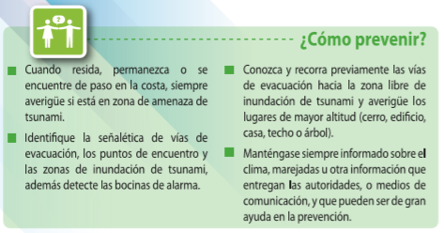
Riesgos naturales en chile

Slide 8
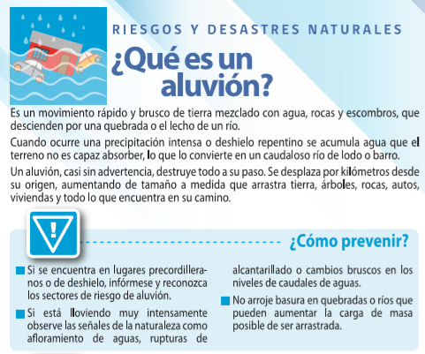
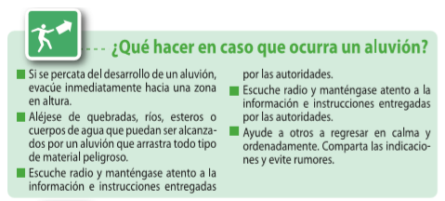
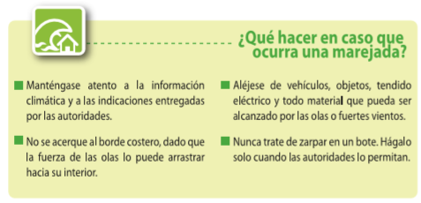
Riesgos naturales en chile

Slide 9
Esta actividad será evaluada.
Ahora a trabajar:
Realiza un mapa mental sobre Los riegos naturales que afecta a nuestro país.
Tu mapa debe tener a lo menos 12 elementos (dibujos/imágenes/textos/conceptos).
En una hoja de block u hoja blanca en posición horizontal diseña tu mapa mental siguiendo las instrucciones que vienen a continuación.(la próxima PPT tiene animación)

Slide 10
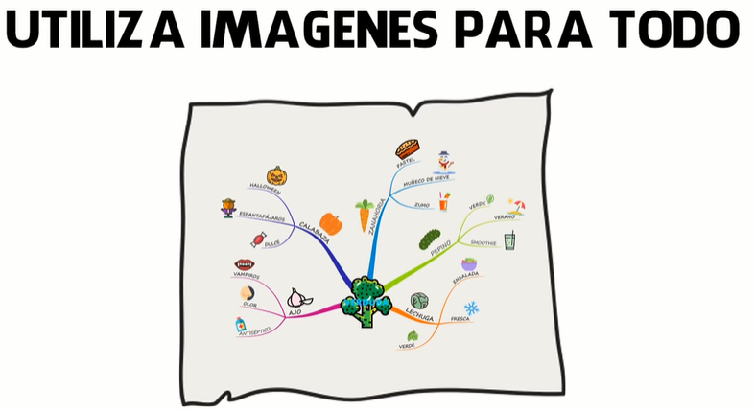
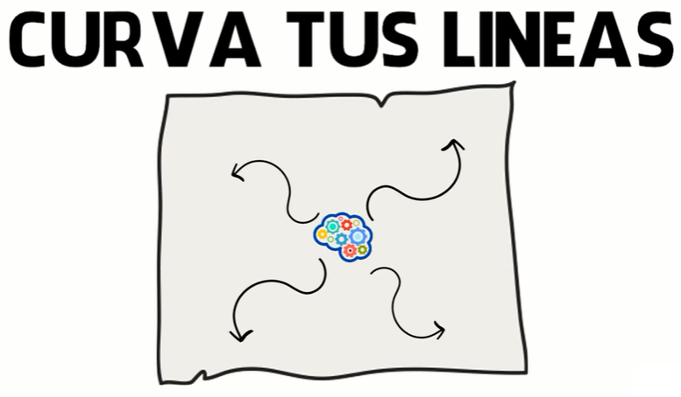
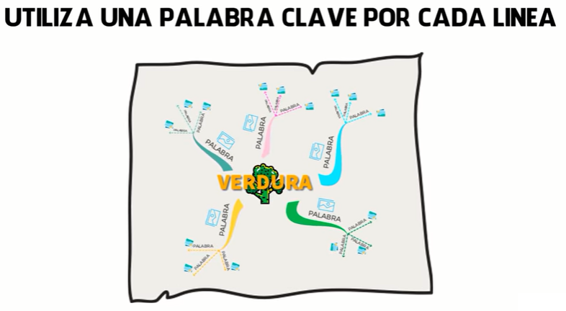
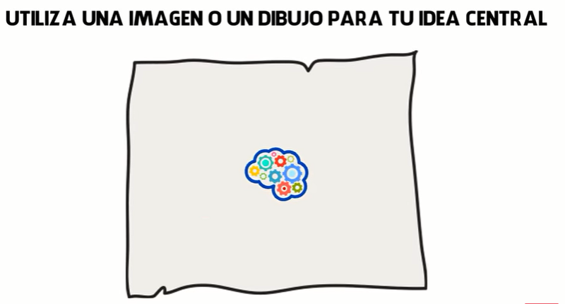
¿Cómo hacer un mapa mental?
Un mapa mental es un esquema visual que reúne ideas claves o principales y dibujos o imágenes.
Para esto sigue los siguientes consejos:

Slide 11
EN RESUMEN

Slide 12
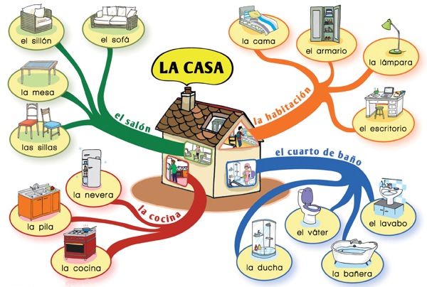
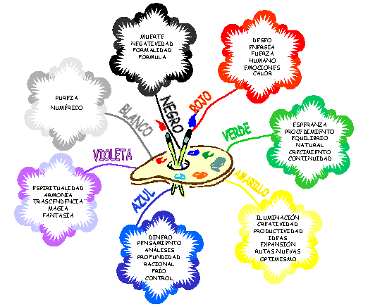
ALGUNOS EJEMPLOS

Slide 13
Esta actividad será evaluada.
Cuando hayas terminado:
Toma una foto y envíala vía mail, asunto mapa mental
Recuerde señalar en el asunto del mail: curso y nombre del estudiante.
El plazo de envío es hasta el día 30 de abril.

Slide 14
Pauta de evaluación
¡Suerte!
Tu puedes hacerlo

